Slide 1


Multi-Model Database MarkLogic
June 20, 2018

Slide 2

MarkLogic历史(2001-)
Based on Document Search （XML）
XML contains markup → MarkLogic
  XQuery & REST → Java & Node……
  MarkLogic Xquery/XSTL as Raw Query Language
  Oracle, SQL, data → MarkLogic, XQuery, content

Slide 3
客户
ABN AMRO
  荷兰银行，荷兰银行是荷兰最大的跨国金融机构之一，在世界各地设有分支机构.
BBC
  英国广播公司
NBC
  全国广播公司（美国）
Centers for Medicare & Medicaid (CMS)
  美国医疗保险和医疗辅助中心
O’Reilly Media
  奥莱利媒体, 著名的书籍出版商

Slide 4
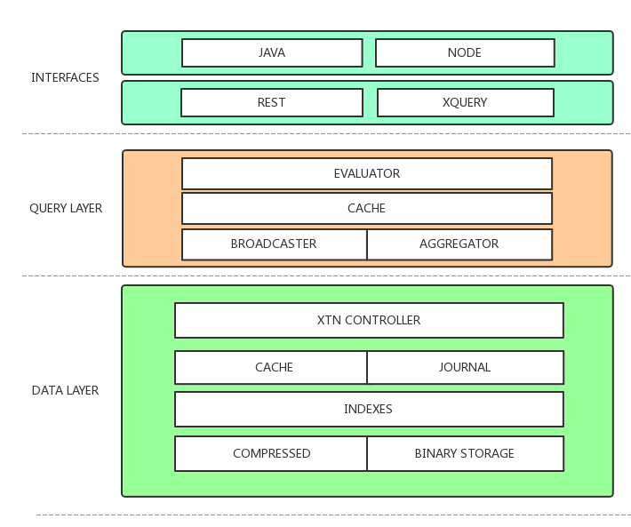
MarkLogic Server架构
API 层（Interfaces）
  封装了 REST 接口或者 XQuery.
查询层（Query Layer）
  查询解析，优化，内部解析、运算.
数据层（Data Layer）
  主要负责存储和对文档的底层操作, 索引机制，事务管理、缓存机制.

Slide 5
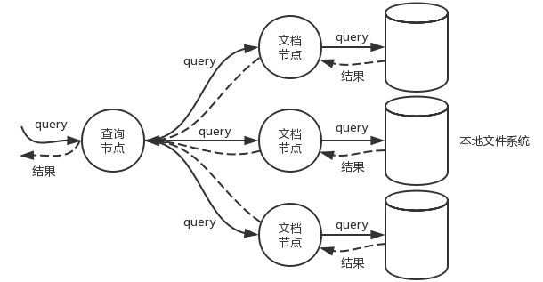
工作原理
节点 | 解释
查询节点 | 接收查询请求并协调与执行查询相关的所有活动
文档节点 | 包含 XML 文档，并负责在本地文件系统上执行查询
MarkLogic的架构是将查询任务移动至文档而不是将文档移动至查询服务器，这样的架构对千兆字节的文档具有线性可扩展性。

Slide 6
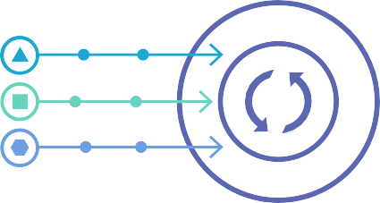
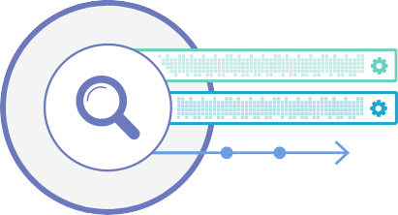

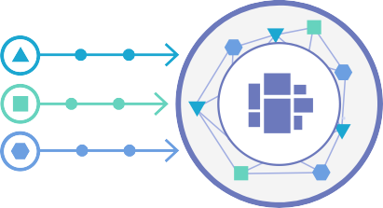




MarkLogic 基本特性
Easy Get Data In
Easy Get Data Out
Enterprise Ready
Support Acid Transactions
Flexible Data Model
Data Hub
https://www.marklogic.com/

Slide 7


Easy Get Data In.
MarkLogic uses a flexible, multi-model approach that easily handles data from any source. Whether it’s data from an existing relational database, mainframe, Hadoop, file systems, or any other source.

Slide 8
Easy Get Data Out.
MarkLogic indexes all data on load including JSON, XML, text, and more so you can ask questions in real-time and get lightning fast results. And, there’s no need to bolt on a search engine because MarkLogic’s database includes built-in search.

Slide 9
Enterprise Ready
MarkLogic is 100% ACID compliant, offers enterprise-grade security (Common Criteria Certified), is horizontally scalable, provides automatic failover, replication, and backup/recovery.

Slide 10
Support ACID Trascation
ACID compliance is a standard in relational databases, MarkLogic is unique among almost all NoSQL databases MarkLogic support transactions that are 100% ACID compliant, whereas others have relaxed or even non-existent standards. MarkLogic’s ACID properties also apply to multi-document, multi-statement, and XA transactions (transactions between clusters), providing the unique reliability to run large-scale, operational systems for mission-critical use cases.

Slide 11

Core Features
灵活的数据模型
强大查询和搜索（同一个意思）
语义（Semantics）
ACID 事务

Slide 12
灵活的数据模型
MarkLogic负责存储和管理 JSON、XML、RDF、Geospatial和二進制（图片或者视频）数据，是一个以文档存储为中心，架构无关的数据库系统.
  JSON, XML, RDF, Geospatial 数据和二进制文件全 部在一个平台上进行存储和管理.
  以文档为中心和模式不可知的敏捷性，减少了数据 转换带来的数据失真的风险.
  使用最有意义的数据格式，进而使得数据可读.

Slide 13
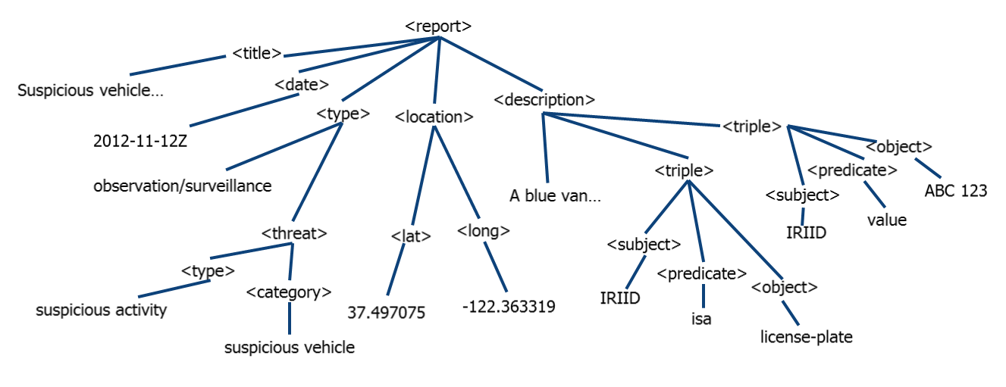







Schema-agnostic, structure-aware
<report>
Unstructured full-text
<title>
Suspicious vehicle near airport
Suspicious vehicle…
</title>
<date>
2012-11-12Z
</date>
<type>
observation/surveillance
</type>
<threat>
<type>
suspicious activity
</type>
<category>
suspicious vehicle
</category>
</threat>
Values
<location>
<lat>
37.497075
</lat>
<long>
-122.363319
</long>
Semantic
(RDF) Triples
</location>
<description>
A blue van…
A blue van with license plate ABC 123 was observed parked behind the airport sign…
Geospatial
<triple>
<subject>
IRIID
</subject>
<predicate>
isa
</predicate>
<object>
license-plate
</object>
</triple>
<triple>
<subject>
IRIID
</subject>
<predicate>
value
</predicate>
<object>
ABC 123
</object>
</triple>
</description>

Slide 14
强大查询和搜索功能
In MarkLogic, a search is a query, and a query is search
依赖30多个复杂索引
快：亚秒级
提供复杂的查询功能
  支持跨非结构化内容的全文搜索
  跨链接数据的语义搜索
  相关性排名
  语言支持等

Slide 15

Universal Index.
哪些审核报告包含blue van这个词？
Term
Term List
Document References
“blue” 123, 125, 129, 130, 152, 344, …
“van” 123, 125, 126, 129, 130, 152, …
125, 516, 890, …
“observed” 125, 152, 516, 522, 765, 890, …
MarkLogic indexes…
1. Words
2. Phrases
3. Stemmed words and phrases
4. Structure
5. Words and phrases in the context
6. Values
7. Collections
8. Security Permissions
“blue van” 123, 125, 129, 130, 152, 486, …
STEM “observe” 125, 152, 516, 522, 765, 890, …
<report> …
<report>/<location> …
<threat>/<category> …
<type>suspicious activity</type> …
<date>2012-11-12Z</date> …
Collection:Vetted …
Role:Analyst + Action:Read …
… …
… …
… …

Slide 16
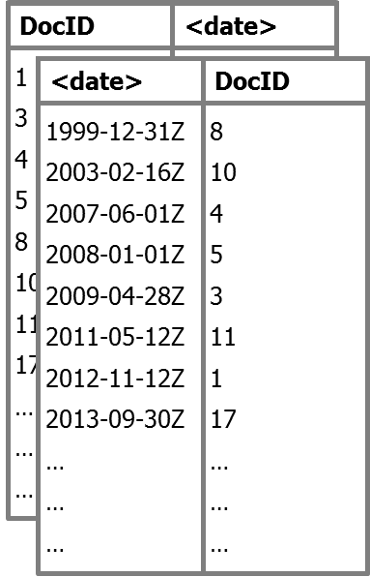

Range Index.
2014年之前提交了哪些审核报告，其中包含blue van这个词？
Term
Term List
Document References
“blue” 123, 125, 129, 130, 152, 344, …
“van” 123, 125, 126, 129, 130, 152, …
125, 516, 890, …
“observed” 125, 152, 516, 522, 765, 890, …
“blue van” 123, 125, 129, 130, 152, 486, …
STEM “observe” 125, 152, 516, 522, 765, 890, …
<report> …
<report>/<location> …
<threat>/<category> …
<type>suspicious activity</type> …
<date>2012-11-12Z</date> …
Collection:Vetted …
Role:Analyst + Action:Read …
范围索引将文档ID映射为<date> ，相反，范围索引将<date>映射为文档ID，这些都以紧凑的形式在内存中表示。
… …
… …
… …

Slide 17
ACID 事务
支持 ACID 事务,包括:
  多文档事务（multi-document transaction）
  多语句事务（multi-statement transaction）
  跨数据库事务（transactions across a cluster）
使用 MVCC实现ACID
  每一次更新都会对应有时间戳到相应的文档
  数据库根据这些时间戳去确保数据的一致性.

Slide 18
增量备份
只需要备份自上次增量备份或完全备份以来的更改
  使用更少的存储空间
频繁的备份→更小的备份窗口（backup window）
  减少 CPU 和磁盘 I/O 的消耗
  减少了灾难发生时数据库的恢复点目标
INCREMENTAL BACKUP (differential)
FULL
FULL
SUNDAY
MONDAY
TUESDAY
WEDNESDAY
THURSDAY
FRIDAY
SATURDAY
SUNDAY

Slide 19
索引
通用索引
范围索引
地理空间索引
三重索引

Slide 20
通用索引
自由发问式
倒排索引和术语列表
优点
  范围广：利用索引使查询贯穿整个数据库
  规模大：数据量大到拍字节/亿级别文档
  新数据获取时，不限制次数的及时提醒
  快：亚秒级出结果

Slide 21
范围索引
可以简单地快速搜索日期，并返回结果或从结果集的文档里提取信息
对 order by 进行了优化
范围查询可以与 MarkLogic 中的任何其他类型的查询结合使用
范围索引对于关联文档也很有用

Slide 22
地理空间索引
支持多种地理空间数据类型
  GML，KML 和 GeoRSS.
可以和其他索引一起使用
集成了多种地理意识产品
  Google Earth，Google Maps，Yahoo Maps 和 Microsoft Bing Maps
实时警报/及时提醒

Slide 23
三重索引
用于驱动 MarkLogic 更好地存储 RDF 三元组和管理 RDF 三元组的语义动能
  三元组 →主、谓、宾
  RDF 三元组是 MarkLogic 的一个数据模型
三元索引用于索引在文档中任何位置找到的模式有效的 sem:triple 元素
sem:triple元素的有效性是通过检查文档中的元素和属性是否与/MarkLogic/Config/semantics.xsd 定义 sem:triple 的格式是否一致来确定
三重索引不需要装入内存
  前期内存分配很少

Slide 24
MarkLogic 的 API
XQuery API
Node Client API
Java Client API
JavaScript Server API
REST Client API
Golang Client API(基于 MarkLogic REST 开发的)

Slide 25
XQuery API
MarkLogic supports XQuery as its native interface
  Query language designed for querying XML data and content
  An open, W3C standard
Create, Delete, Search and Update Documents.
本节主要讲解搜索相关的接口.
Example content query:
找到所有书名为“java核心技术”的书籍
cts:search(
//book,cts:element-value-query(xs:QName("title"),
"java核心技术")
)
http://docs.marklogic.com/all

Slide 26
XQuery-搜索流程
(1) Specify a search using composable constructors
cts:and-query(("wrist", "injury"))
cts:or-query((cts:and-query(("cat", "scratch"))
cts:and-query(("dog", "bite")) ))
cts:and-not-query(“United States”, "Texas")
cts:element-query(xs:QName("Year"),
cts:or-query(("1980", "1981")))
(2) Define a searchable set of nodes
//MedlineCitation[
Journal/JournalIssue/PubDate/Year = "1980"]
(3) Apply the search query to the nodes
cts:search(//MedlineCitation,
cts:and-query(("wrist", "injury")))
(4) Return the results in relevance order

Slide 27
复杂的搜索接口
cts:element-value-query
  cts:element-value-query(
  $element-name as xs:QName*,
  [$text as xs:string*],
  [$options as xs:string*],
  [$weight as xs:double?]
  ) as cts:element-value-query
这里指定了元素的值，说明只有元素的值完全符合条件才会返回数据，可以理解为此时为“exact”匹配，当然$options 可以设置是否大小写敏感，是否空格敏感。
  element-name:元素名称当指定多个element-name时，至少有一个element-name匹配，则查询匹配
  text：一个或多个要匹配的元素值。当指定多个字符串时，至少有一个字符串匹配，则查询匹配。
http://docs.marklogic.com/cts:element-value-query

Slide 28
复杂的搜索接口
cts:element-word-query
    cts:element-word-query(
    $element-name as xs:QName*,
    [$text as xs:string*],
    [$options as xs:string*],
    [$weight as xs:double?]
    ) as cts:element-value-query
这里必须指定元素名和一个word, 只要该词出现在这一元素的值中，则会返回数据。
Example word query:
找到所有书名出现java的书籍
cts:search(
//book,cts:element-word-query(xs:QName("title"),"java")
)
http://docs.marklogic.com/cts:element-word-query

Slide 29
复杂的搜索接口
cts:element-range-query
    cts:element-range-query(
    $element-name as xs:QName*,
    $operator as xs:string,
    $value as xs:anyAtomicType*,
    [$options as xs:string*],
    [$weight as xs:double?]
    ) as cts:element-range-query
这里需要传一个操作符（支持的操作符[<, <=,>, >= ,!=,=]）
这个函数可以返回符合某一范围的所有数据
  某一时间点之前或之后的数据
  某一数值范围内的数据。
http://docs.marklogic.com/cts:field-range-query

Slide 30
复杂的搜索接口
Example range query:
找到所有价格大于20的书籍
cts:search(
//book,cts:element-range-query(xs:QName("price"), ">",
"20")
)

Slide 31
Java Client API
Insert, update, or remove documents and document metadata, either individually or in batches Query documents, lexicons, and semantic data
Extract data from MarkLogic as tables.
Persist, retrieve, and query Java objects in stored in MarkLogic Configure persistent and dynamic query options.
Apply transformations to new content and search results
Extend the Java API to expose custom capabilities you install on MarkLogic Server
http://docs.marklogic.com/guide/java

Slide 32
Java Client API Usage.
使用Java Client API的基本套路：
创建客户端实例，连接数据库，将连接存储在com.marklogic.client.DatabaseClient对象中
根据你要访问或者操作数据的类型创建对应的管理类.
创建一个句柄，用于操控数据库或者本地文件系统的数据
释放数据库连接
DatabaseClient client = DatabaseClientFactory.newClient(
host, port, user, password, authType);
BinaryDocumentManager binDocMgr = client.newBinaryDocumentManager();
XMLDocumentManager XMLdocMgr = client.newXMLDocumentManager();
JSONDocumentManager JSONDocMgr = client.newJSONDocumentManager();
TextDocumentManager TextDocMgr = client.newTextDocumentManager();
GenericDocumentManager genericDocMgr = client.newGenericDocumentManager();
client.release();

Slide 33
Example: Writing an XML document to the database
基本步骤如下：
初始化客户端并连接到数据库
初始化XML文档管理类
创建一个FileInputStream对象，用于读取本地文件
创建与输入流相关联的句柄以接收文档的内容
调用XML管理类的write()方法，写数据
释放客户端
Full Version: DocumentWriter.java
import com.marklogic.client.DatabaseClient;
import com.marklogic.client.DatabaseClientFactory;
import com.marklogic.client.document.XMLDocumentManager;
import com.marklogic.client.io.InputStreamHandle;

Slide 34
Example: Writing an XML document to the database
import javax.xml.xpath.XPathExpressionException; import java.io.File;
import java.io.FileInputStream; import java.io.IOException;
public class DocumentWriter {
public static void main(String[] args) throws XPathExpressionException,
IOException { run(HOST, PORT, YOURUSERNAME, YOURPASSWORD);}
public static void run(String host, int port, String username, String password) throws XPathExpressionException, IOException {
DatabaseClient client = DatabaseClientFactory.newClient( // ❶
host, port, new DatabaseClientFactory.DigestAuthContext(username, password)); XMLDocumentManager docMgr = client.newXMLDocumentManager(); // ❷
String docId = "/book2.xml"; String filename = "book1.xml";
FileInputStream docStream = new FileInputStream("data" + File.separator +
filename); // ❸
if (docStream == null)
throw new IOException("Could not read document example"); InputStreamHandle handle = new InputStreamHandle(docStream);// ❹
docMgr.write(docId, handle); //❺
client.release(); // ❻
}
}

Slide 35
REST Client API
Create, retrieve, update, and delete documents, metadata, and semantic triples in a MarkLogic database.
Search documents and semantic graphs and query lexicon values, using several query formats, including string query, structured query, combined query, Query by Example (QBE), and SPARQL.
Customize your queries by configuring dynamic and/or persistent query options.
Apply transformations to document contents and search results.
Extend the API to expose custom capabilities you author in XQuery and install on MarkLogic Server.

Slide 36
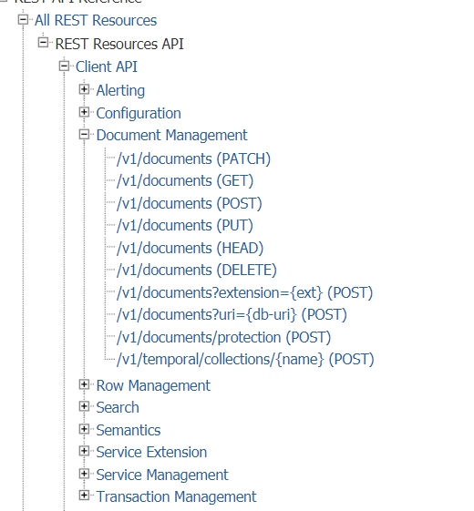
REST Client API - Documents
Read document
Create/Load/Insert document
Partial update document
Delete document
Get document metadata / Check file if existed
http://docs.marklogic.com/guide/rest-dev

Slide 37
REST Example : Load Documents Into the Database
Load one.xml to /xml/one.xml
curl --anyauth --user user:password -X PUT -d@'./one.xml‘ \
-H "Content-type: application/xml" \ 'http://localhost:8000/LATEST/documents?uri=/xml/one.xml‘
Load two.json to /json/two.json
curl --anyauth --user user:password -X PUT -d@'./two.json' \
-H "Content-type: application/json" \ 'http://localhost:8000/LATEST/documents?uri=/json/two.json'
http://docs.marklogic.com/REST/PUT/v1/documents

Slide 38
Golang Client API
使用Golang实现的MarkLogic REST接口，仅支持以下功能：
Create, retrieve, update, and delete Only documents, metadata in a MarkLogic database.
Search Only documents, using several query formats, including string query, structured query, combined query, Query by Example (QBE), and SPARQL.
https://github.com/ryanjdew/go-marklogic-go

Slide 39
Golang Example: Read Document From Database
基本步骤如下：
创建客户端并连接到数据库
创建document service，用于请求REST接口的document服务的
创建一个句柄，用来接收远程服务器的文档内容
读取文档
关闭客户端连接

Slide 40

Mongo vs. MarkLogic
对事务的支持
  MarkLogic 完全支持事务 ACID 的
  MongoDB采用了最终一致性原则
分片和集群
  MarkLogic的自动化工具保证分片和集群服务的稳定性
  MongoDB对硬件的要求就比较高. 创建集群需要考虑片键
索引
  # MarkLogic Index > # Mongo Index
  当插入一个文档到 Marklogic，索引将自动创建
  MongoDB 只有一个唯一索引和稀疏索引
    查询最多同时使用两个索引，复杂查询时就需要混合索引
    不利于结果的排序.

Slide 41
Mongo vs. MarkLogic
检索
  Marklogic 自身支持强大的搜索功能
  MongoDB 的查询接口类似于数据库的查询语句，仅支持简单的查询.
安全
  MarkLogic 安全策略多，并且是商用数据库，安全性大于 MongoDB

Slide 42
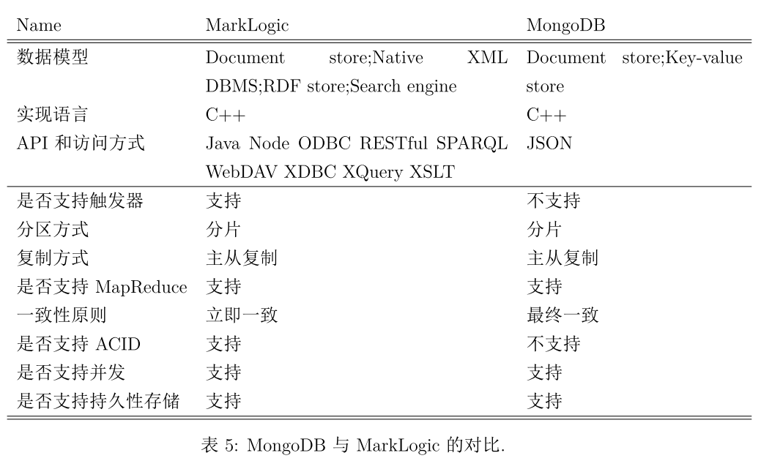
Mongo vs. MarkLogic

Slide 43
Benchmark
目标
  根据benchmark的结果对比MongoDB和Marklogic的性能
测试环境
  在本地计算机16GB+i5-4200
  docker测试
设计
  简单的数据库的增删改查操作
  可以根据插入的数据量或者并发数作为参数进行分析与比较
程序
  使用了golang作为开发语言，分别实现了mongo-bench和ml-bench两个性能测试工具
  缺点：由于ml-bench的底层的库部分是自己写的，所以测试误差可能偏大

Slide 44
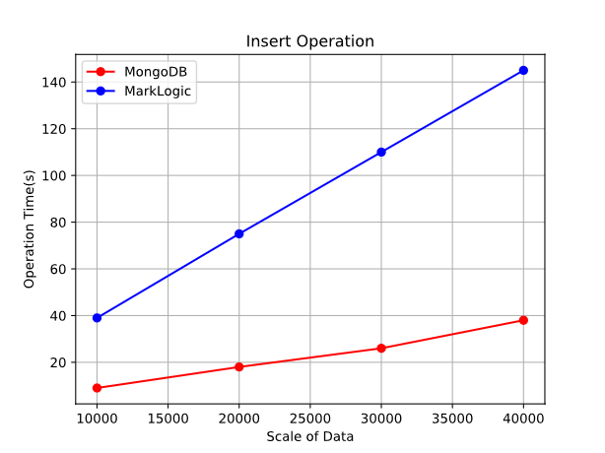
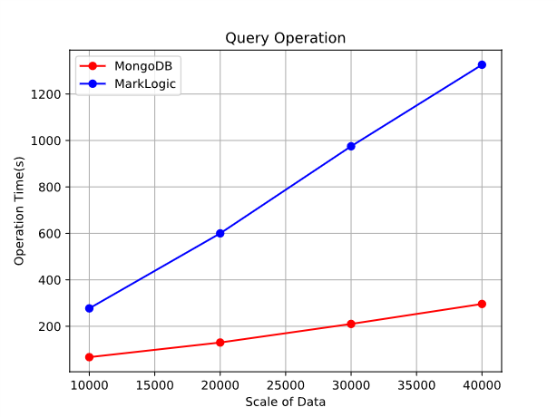
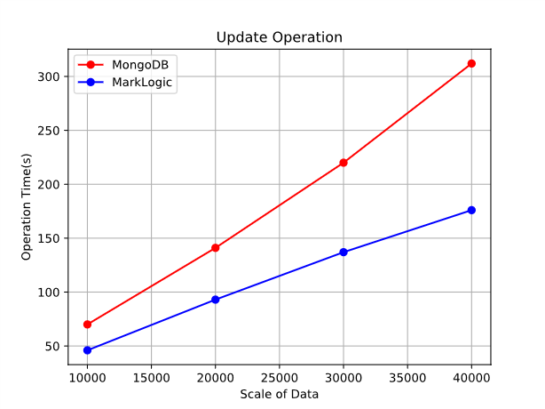
Benchmark Result.
FIgure1: Insert
FIgure2: Query
FIgure3: Update

Slide 45
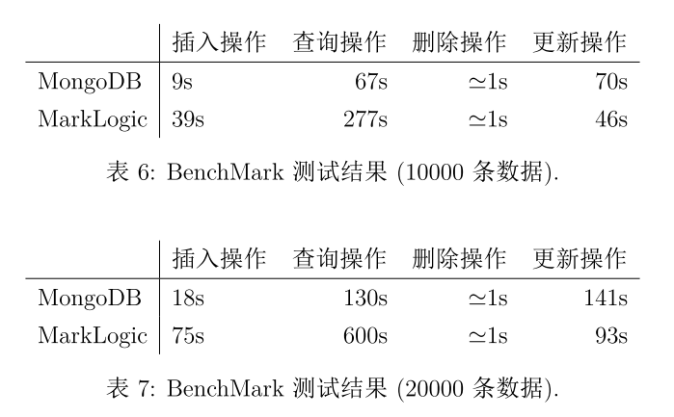
Benchmark Result.

Slide 46
Thank You!

